Slide 1
Σύγχρονες Προσεγγίσεις στην Παιδική Λογοτεχνία και Εκπαιδευτική Πράξη
Καρανικολάου Θεοπούλα
Διδάκτωρ Δ.Π.Θ.

Slide 2
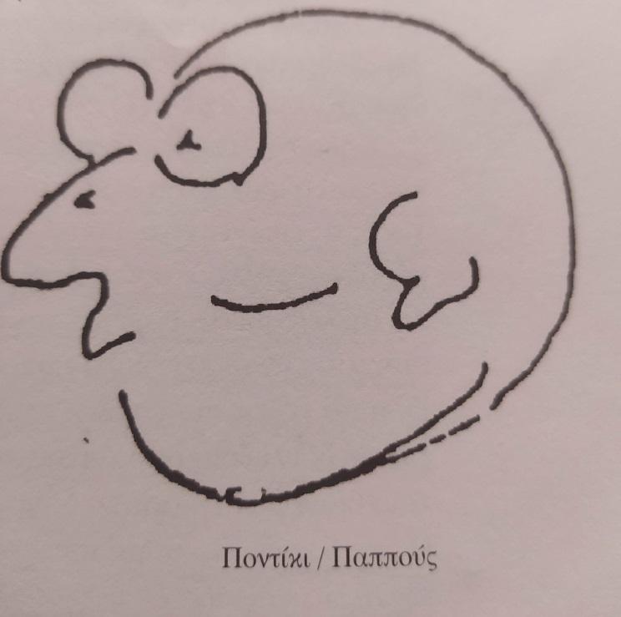
Δια-κωδικό (συνέχεια)
Στο εικονογραφημένο παιδικό βιβλίο οι σχέσεις μεταξύ κειμένου και εικόνας εντοπίζονται περισσότερο στον τρόπο ερμηνείας τους από τον αναγνώστη κα λιγότερο στην αντικειμενική ιδιότητα του βιβλίου
Εξάλλου πολλές φορές μία εικόνα μπορεί να ερμηνευτεί με περισσότερους από έναν τρόπους

Slide 3
Σύμφωνα με τον Nοdelman, η σημειολογική διαφορετικότητα λέξεων και εικόνων δημιουργεί μεταξύ τους μία σχέση ειρωνείας
Έτσι λειτουργούν συμπληρώνοντας η μία τα κενά της άλλης, δηλαδή λειτουργούν μέσα από τις διαφορές τους
Η διαφορές τους μπορούν να φανούν και στον τρόπο πρόσληψης από τον αναγνώστη: Κατανοούμε την γλώσσα ξεκινώντας από τα επιμέρους και προχωράμε στα γενικά, ενώ αντίθετα αντιλαμβανόμαστε τα στοιχεία μιας εικόνας πρώτα γενικά και στη συνέχεια παρατηρούμε τις λεπτομέρειες της
Μια επιπλέον διαφορά είναι ότι οι λέξεις εκφράζουν τη σκέψη, την λογική με αποτέλεσμα να απευθύνονται περισσότερο στη συνείδησή μας, ενώ οι εικόνες μπορούν να εκφράσουν ευκολότερα το ασυνείδητο κομμάτι μας
Για τον Sipe λέξεις και εικόνες λειτουργούν σε μία σχέση συνέργειας, δηλαδή το νόημα που παράγουν σε ένα βιβλίο είναι μεγαλύτερο από το απλό άθροισμα των επιμέρους νοημάτων τους

Slide 4
Δια-ηλικιακό
Το εικονογραφημένο παιδικό βιβλίο αποτελεί ένα είδος το οποίο χαρακτηρίζεται από το γεγονός ότι απευθύνεται σε μικρά παιδιά. Μάλιστα τόσο μικρά που συνήθως δεν γνωρίζουν ακόμη ανάγνωση
Επειδή όμως δεν γνωρίζουν ανάγνωση στη διαδικασία εμπλέκεται ένας ‘ενδιάμεσος’ αναγνώστης, συνήθως ενήλικος
Έτσι τα βιβλία αυτά τελικά καταλήγουν να απευθύνονται σε ένα ευρύ και ανομοιογενές κοινό
Πολλές φορές οι συγγραφείς απευθύνονται με τα έργα τους τόσο σε ενήλικο όσο και σε παιδικό κοινό. Η διαδικασία αυτή ονομάζεται δια-συγγραφή και μπορεί να γίνει εμφανής με τρεις τρόπους:
1) όταν ο συγγραφέας γράφει άλλα βιβλία για παιδιά και άλλα για ενήλικες
2) όταν γράφει ένα βιβλίο το οποίο απευθύνεται σε διττό/διπλό κοινό, ενήλικες και παιδιά
3) όταν ένα βιβλίο για ενήλικες ξαναγράφεται για παιδιά και το αντίστροφο

Slide 5
Καθώς τα εικονογραφημένα παιδικά βιβλία αποκτούν διευρυμένο κοινό, γίνονται πιο δημοφιλή, αλλά παράλληλα καλούνται να ανταποκριθούν και στην περίσταση, δηλαδή να ικανοποιήσουν όλες τις ηλικίες
Αυτό μπορούν να το πετύχουν με διαφορετικούς τρόπους. Ένας χαρακτηριστικός τρόπος επικοινωνίας ενός συγγραφέα παιδικού βιβλίου με τον ενήλικο αναγνώστη είναι μέσω του χιούμορ
Ενώ τα παιδιά ανταποκρίνονται κυρίως στο καταστασιακό χιούμορ (π.χ. κάποιος πατάει μια μπανανόφλουδα και πέφτει), οι ενήλικες εκτιμούν κυρίως το λεκτικό χιούμορ, δηλαδή παιχνίδια με τη γλώσσα (π.χ. αναφορά σε χώρες όπως Πιπερού και Αβγατηγανιστάν)
Ακόμη ο συγγραφέας μπορεί να επικοινωνήσει με τον ενήλικα αναγνώστη μέσα από νύξεις για την επικαιρότητα

Slide 6
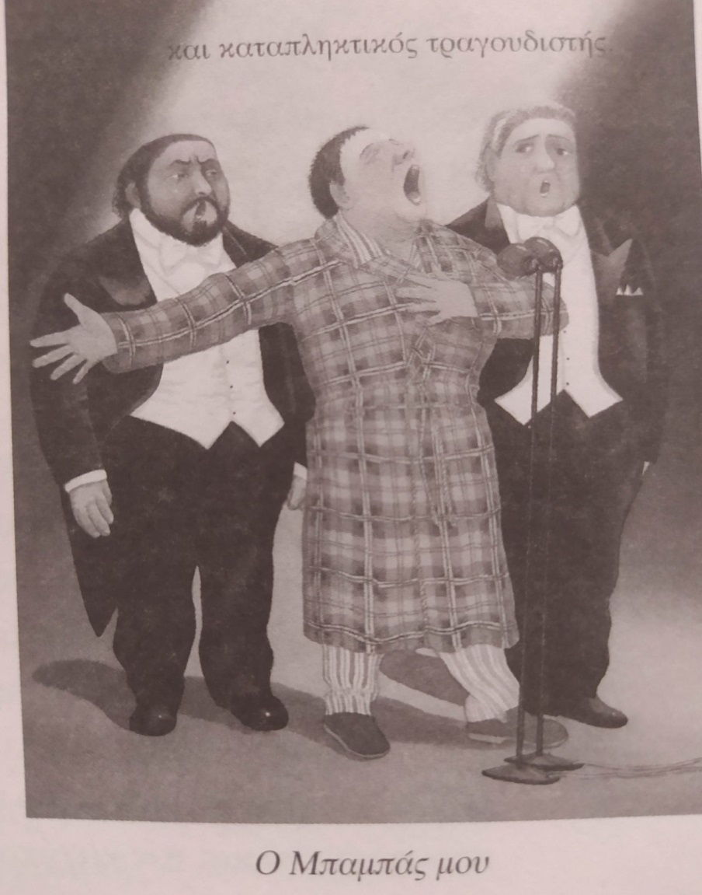
Επίσης μέσα από στοιχεία διακειμενικότητας / διακεινονικότητας τα οποία μόνο ο ενήλικας μπορεί να αποκωδικοποιήσει

Slide 7
Πολλές φορές η ίδια η θεματική του φανερώνει ότι ο συγγραφέας απευθύνεται και σε ενήλικα. Για παράδειγμα πολλά νεωτερικά βιβλία καταπιάνονται με δύσκολα κοινωνικά θέματα (π.χ. πόλεμος, ναρκωτικά) προκειμένου να εξοικειώσουν τα παιδιά με την σημερινή πραγματικότητα και να τα ευαισθητοποιήσουν
Σε τέτοιες περιπτώσεις ο συγγραφέας βασίζεται στον ενήλικο συν-αναγνώστη προκειμένου ο δεύτερος να φιλτράρει το θέμα και να το εξηγήσει στο παιδί με ευαισθησία
Βέβαια πολλές φορές τέτοιου είδους βιβλία κινδυνεύουν να χαρακτηριστούν διδακτικά αφού και οι ίδιοι οι εκδοτικοί οίκοι τα προωθούν ως κατάλληλα για να μάθει το παιδί για ένα θέμα (π.χ. κατάλληλο για τη αντιρατσιστική εκπαίδευση). Αυτή η προώθηση γίνεται κυρίως για εμπορικούς λόγους

Slide 8
Παρά το γεγονός ότι η παιδική λογοτεχνία είναι ιδιαιτέρως δημοφιλής και απευθύνεται σε ένα ευρύ κοινό, δεν παύει να υποτιμάται σαν είδος, δηλαδή να θεωρείται ένα κατώτερο είδος λογοτεχνίας
Αυτό μπορεί να φανεί για παράδειγμα από το γεγονός ότι πολλοί συγγραφείς σπεύδουν να δηλώσουν ότι δεν γράφουν αποκλειστικά για παιδιά αλλά… για όποιον ενδιαφέρεται να διαβάσει… για μικρούς και μεγάλους … για παιδιά από 5 έως 105 ετών κ.λπ.
Μέσα από τέτοιες δηλώσεις πολλές φορές η ίδια η παιδική λογοτεχνία εκδηλώνει ένα είδος ‘κόμπλεξ κατωτερότητας’
Ακόμη η υποτίμηση της παιδικής λογοτεχνίας γίνεται φανερή και από το γεγονός ότι δεν εμπεριέχεται στους Οδηγούς Σπουδών των Τμημάτων Λογοτεχνίας όπως για παράδειγμα της Φιλοσοφικής σχολής
Τέλος ακόμη και οι κριτικοί της λογοτεχνίας δείχνουν να υποτιμούν το είδος, αφού επιλέγουν να αναλύσουν βιβλία γνωστών συγγραφέων που απευθύνονται σε ενήλικες, αποσιωπώντας πολλές φορές παιδικά βιβλία των ίδιων συγγραφέων

Slide 9
Δια-ειδολογικό
Το εικονογραφημένο παιδικό βιβλίο παρουσιάζει μία σύμμειξη διαφορετικών ειδών, γεγονός που συμβαδίζει με την σημερινή εποχή, η οποία αντιτίθεται στις περιχαρακώσεις και τις αυστηρές κατηγοριοποιήσεις
Αυτό το είδος βιβλίων χαρακτηρίζονται από μία ρευστότητα στη θεματολογία, τα υλικά, τις φόρμες και τα είδη
Μέσα στο πνεύμα του μεταμοντέρνου πλουραλισμού τα εικονογραφημένα παιδικά βιβλία φιλοξενούν συμβάσεις διαφορετικών δημοφιλών ειδών όπως παραμύθια, κόμικς, διαφημίσεις αλλά ακόμη και εικαστικών τεχνικών
Με αυτόν τον τρόπο διαφορετικά κειμενικά είδη τα οποία δεν εντάσσονται στη λογοτεχνία παρεισφρέουν στις λέξεις και τις εικόνες του εικονογραφημένου παιδικού βιβλίου, δημιουργώντας ένα πολύ ενδιαφέρον κολάζ διαφορετικών μέσων έκφρασης

Slide 10
Έτσι σε ένα παιδικό εικονογραφημένο μπορούμε να συναντήσουμε συνταγές, άρθρα από εφημερίδες, διαφημιστικές μπροσούρες, μικρές αγγελίες, ετικέτες δημοφιλών προιόντων κ.α. τα οποία λειτουργούν διακειμένικα/διαεικονικά μέσα στο βιβλίο
Ένα πολύ χαρακτηριστικό παράδειγμα αυτού του πλουραλισμού αποτελεί το βιβλίο the Jolly Postman
Μέσα από αυτή την πολυφωνία το παιδικό βιβλίο αποτελεί έναν συγκερασμό αισθητικών, παιδαγωγικών αλλά και καταναλωτικών ιδεολογιών

